Slide 1



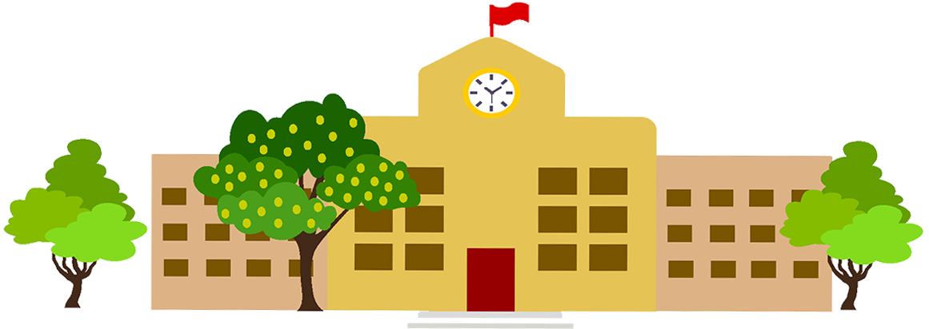






Slide 2







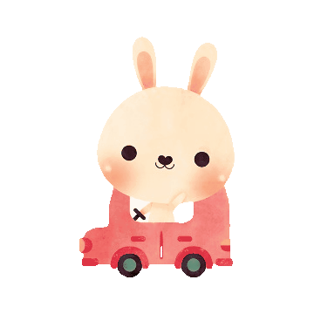
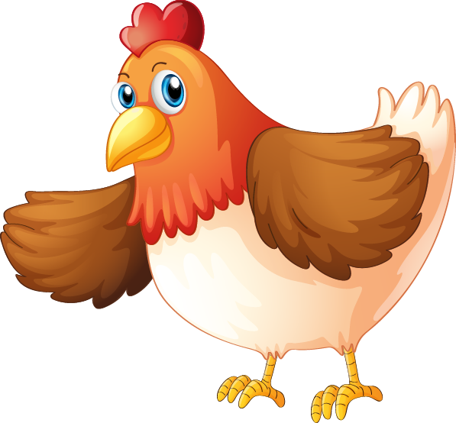
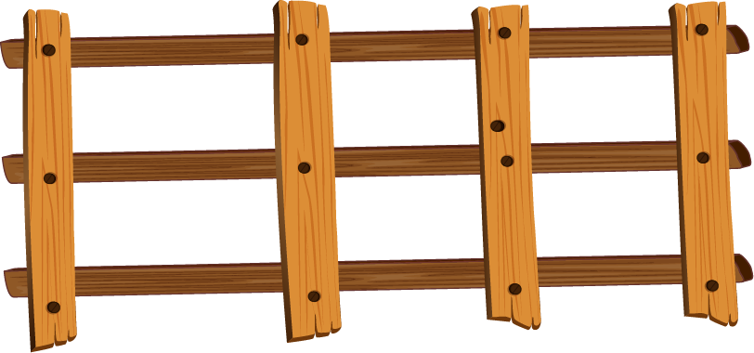

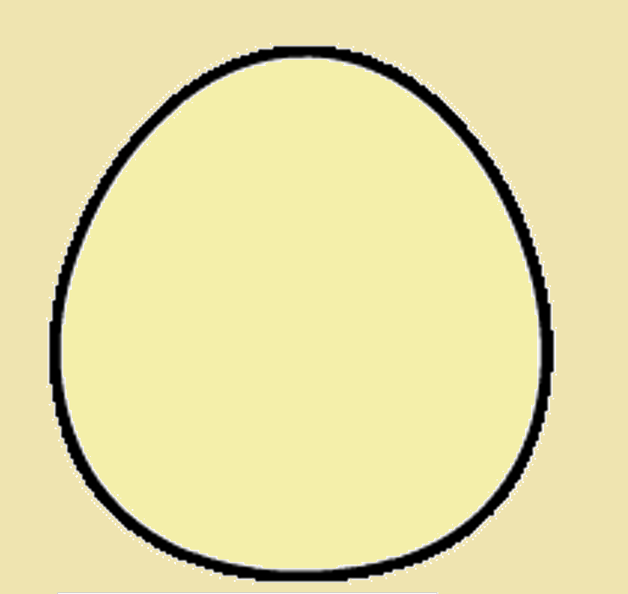



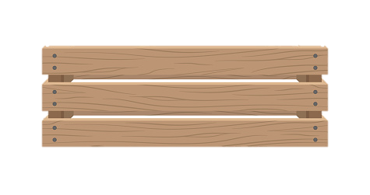
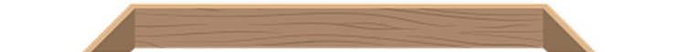

Nông trại
Vui vẻ

Slide 3






Học tiếp

Slide 4




3 x ..?...=15
A. 4
B. 5
C. 3
D. 6

Slide 5
3 x 9 = ?
A. 27
B. 18
C. 36
D. 45

Slide 6
3 x ...?..= 21
A. 4
C. 5
B. 7
D. 6

Slide 7
3 x 8 = ?
A. 27
C. 32
B. 18
D. 24

Slide 8
3 x ...?... = 30
A. 10
B. 9
C. 11
D. 8

Slide 9
Bài 5
BẢNG NHÂN 3, BẢNG CHIA 3
Tiết 2: Bảng chia 3
(trang 17)

Slide 10



Yêu cầu cần đạt
1
Từ phép nhân 3 x 4 suy ra phép chia 12 : 3= 4
2
Hoàn thành bảng bảng chia 3
3
Vận dụng vào giải các bài tập, bài toán thực tế liên quan đến bảng nhân 3, bảng chia 3.

Slide 11


a)
3 x 4 = 12
12 : 3 = 4

Slide 12
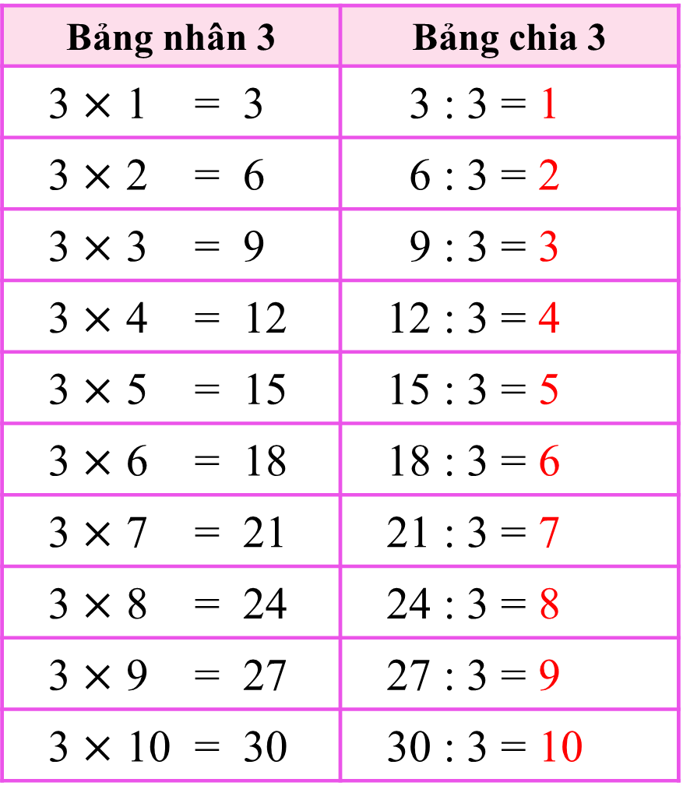
Bảng nhân 3 | Bảng chia 3
3 $×$ 1 = 3 | 3 : 3 = 1
3 $×$ 2 = 6 | 6 : 3 = 2
3 $×$ 3 = 9 | 9 : 3 = 3
3 $×$ 4 = 12 | 12 : 3 = 4
3 $×$ 5 = 15 | 15 : 3 = 5
3 $×$ 6 = 18 | 18 : 3 = 6
3 $×$ 7 = 21 | 21 : 3 = 7
3 $×$ 8 = 24 | 24 : 3 = 8
3 $×$ 9 = 27 | 27 : 3 = 9
3 $×$ 10 = 30 | 30 : 3 = 10
b) Từ bảng nhân 3
hoàn thành bảng chia 3
Nhận xét
?
?
Số bị chia là tích của các phép nhân.
Số chia đều là số 3.
Thương là các số tự nhiên tăng dần từ 1 đến 10.
?
?
?
?
?

Slide 13


Cùng học bảng chia 3

Slide 14


3 : 3 = 1
6 : 3 = 2
9 : 3 = 3
12 : 3 = 4
15 : 3 = 5
18 : 3 = 6
21 : 3 = 7
24 : 3 = 8
27 : 3 = 9
30 : 3 = 10

Slide 15
Hoạt động

Slide 16
1
Số?
Số bị chia | 6 | 12 | 15 | 21 | 24 | 30
Số chia | 3 | 3 | 3 | 3 | 3 | 3
Thương | 2 | ? | ? | ? | ? | ?
4
5
7
8
10
Thương = Số bị chia : Số chia

Slide 17



2
Chọn kết quả cho mỗi phép tính
27 : 3
3 : 3
4
9
1
1
7
6
24 : 3
8
4
12 : 3
8
9
21 : 3
7
18 : 3
6

Slide 18
Luyện tập

Slide 19

1
Hai phép tính nào dưới đây có cùng kết quả?
2 x 4
12 : 3
9
5 x 3
4
18 : 3
18 : 2
15
8
6
20 : 5
3 x 3
3 x 2
3 x 5
24 : 3
4
9
6
15
8

Slide 20

2
Chia đều 30 que tính thành 3 bó. Hỏi mỗi bó có bao nhiêu que tính?
Bài giải
Số que tính ở mỗi bó là:
30 : 3 = 10 (que tính)
Đáp số: 10 que tính
?
?
?

Slide 21
Yêu cầu cần đạt
1
Từ phép nhân 3 x 4 suy ra phép chia 12 : 3= 4
2
Hoàn thành bảng bảng chia 3
3
Vận dụng vào giải các bài tập, bài toán thực tế liên quan đến bảng nhân 3, bảng chia 3.

Slide 22
ĐỊNH HƯỚNG HỌC TẬP
- Ôn và học thuộc bảng chia 3
- Chuẩn bị bài bảng nhân 4, bảng chia 4 (tiết 1)

Slide 23

TẠM BIỆT VÀ
HẸN GẶP LẠI

